Slide 1
Savci – Životní prostředí: savany
Registrační číslo projektu: CZ.1.07/1.1.38/02.0025
Název projektu: Modernizace výuky na ZŠ Slušovice, Fryšták, Kašava a Velehrad
Tento projekt je spolufinancován z Evropského sociálního fondu a státního rozpočtu České republiky.
Př_102_Savci_Životní prostředí - savany
Autor: Mgr. Eliška Nováková
Škola: Základní škola Slušovice, okres Zlín, příspěvková organizace

Slide 2
Anotace:
Digitální učební materiál je určen k procvičování učiva. Žáci si opakují získané vědomosti a procvičují dovednosti. Díky nim zařadí jednotlivé savce do ekosystému, ve kterých se vyskytují.
Materiál rozvíjí vědomosti a dovednosti žáků.
Je určen pro předmět přírodopis a ročník 8.
Tento materiál vznikl jako doplňující materiál k učebnici: Přírodopis 2 pro 7. ročník základní školy a nižší ročníky víceletých gymnázií. Bělehradská 47, 120 00 Praha 2: SPN, 1999. ISBN 80-7235-069-2.

Slide 3
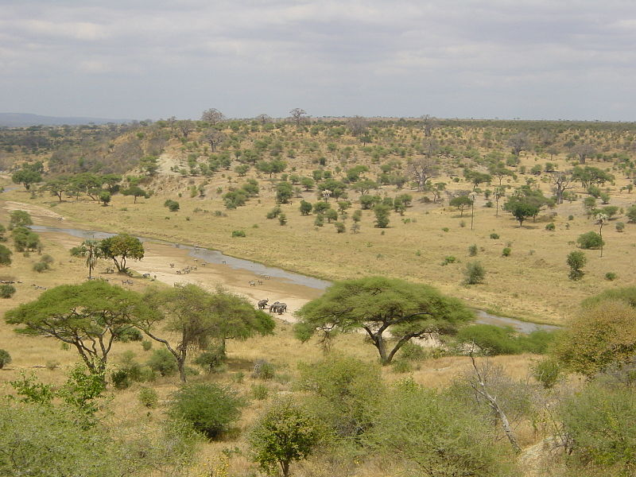
Pokus se definovat savany?
Čím se liší od ostatních ekosystémů?
Střídá se zde období dešťů a sucha.
Největší plochy savan se nachází v Africe.
Bezlesá krajina s typickými vysokými travinami.

Slide 4
Co vede k likvidaci savan?
desertifikace pouští a polopouští
zvyšování se počtu lidské populace
činnost člověka
větrná a vodní eroze

Slide 5
desertifikace pouští a polopouští
= degradace území na pouště a polopouště
zvyšování se počtu lidské populace
likvidace vegetace

Slide 6
likvidace vegetace
pastevectví, zvýšení populace dobytka
Činnost člověka
vypalování travních porostů

Slide 7
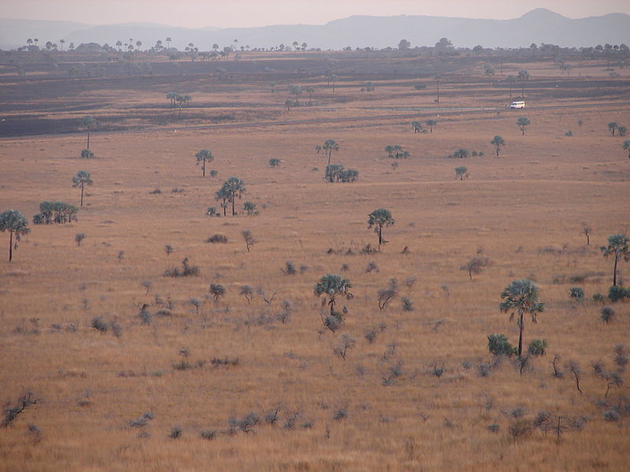
Větrná eroze
likvidace porostu

Slide 8
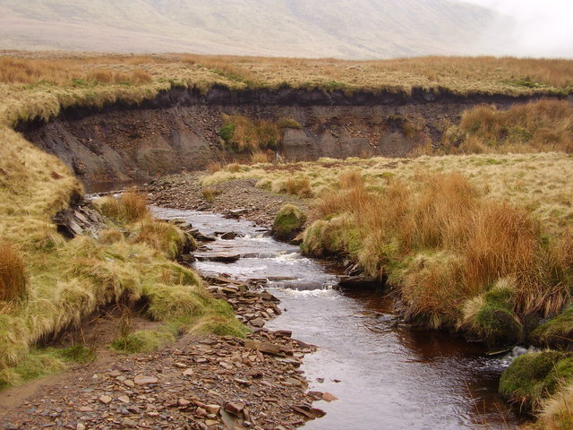
vodní eroze
v období nadměrných dešťů

Slide 9
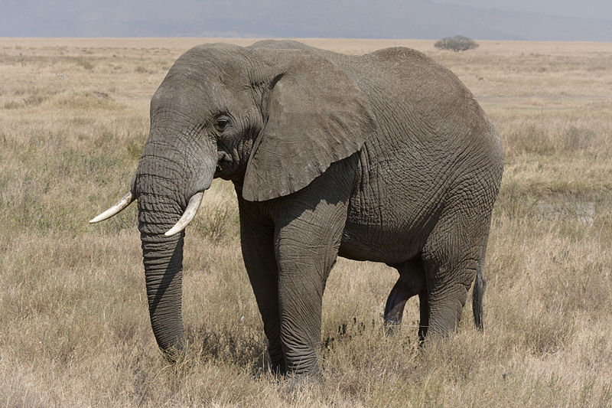
Vyjmenuj chobotnatce, kteří se nachází na území savan.
S
L
O
N
A
F
R
I
C
K
Ý

Slide 10
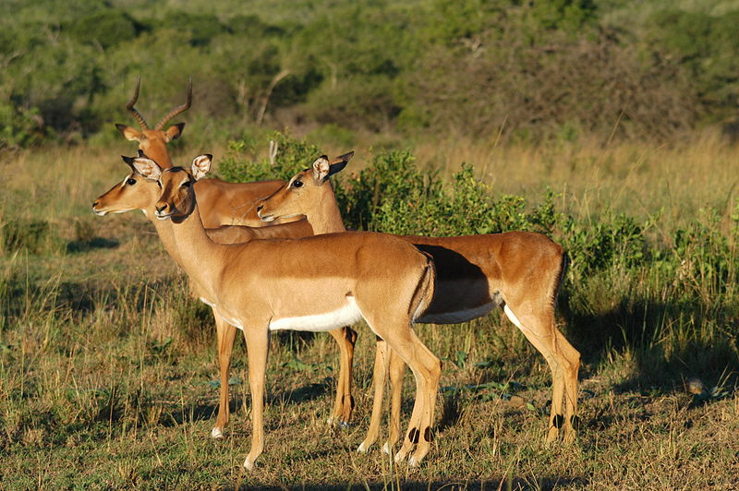
Vyjmenuj sudokopytníky, kteří se nachází na území savan.
A
N
T
I
L
O
P
A

Slide 11
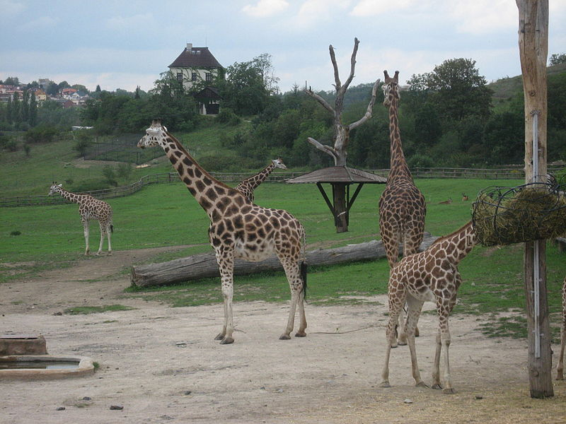
Vyjmenuj sudokopytníky, kteří se nachází na území savan.
Ž
I
R
A
F
A

Slide 12
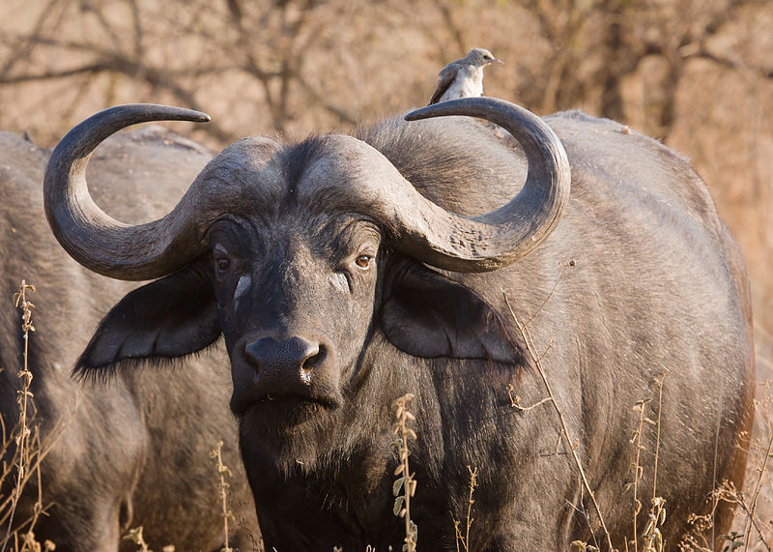
Vyjmenuj sudokopytníky, kteří se nachází na území savan.
B
U
V
O
L

Slide 13
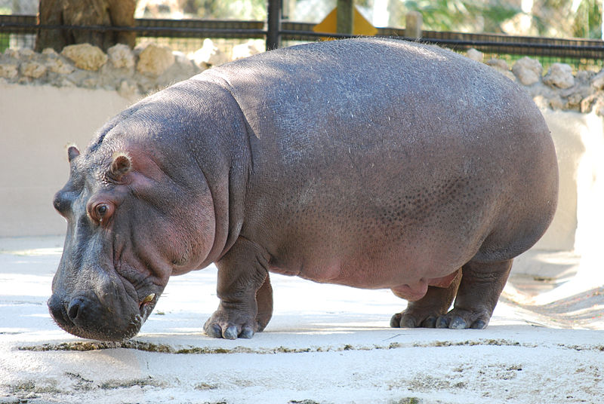
Vyjmenuj sudokopytníky, kteří se nachází na území savan.
H
R
O
CH

Slide 14
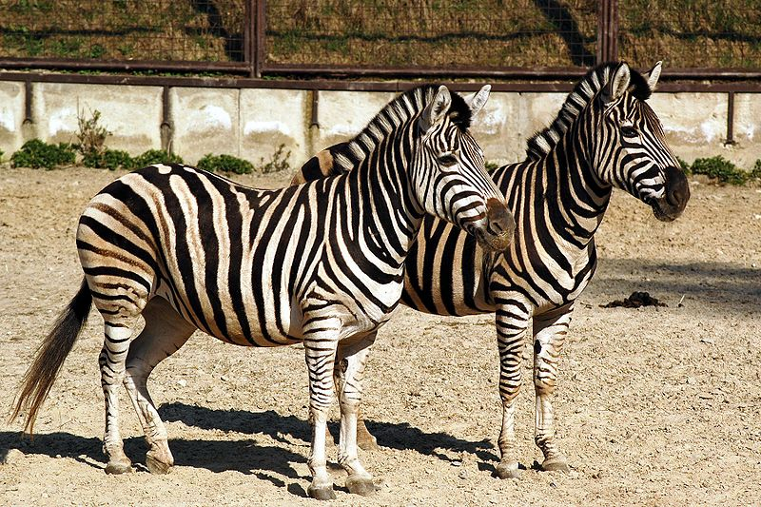
Vyjmenuj lichokopytníky, kteří se nachází na území savan.
Z
E
B
R
A

Slide 15
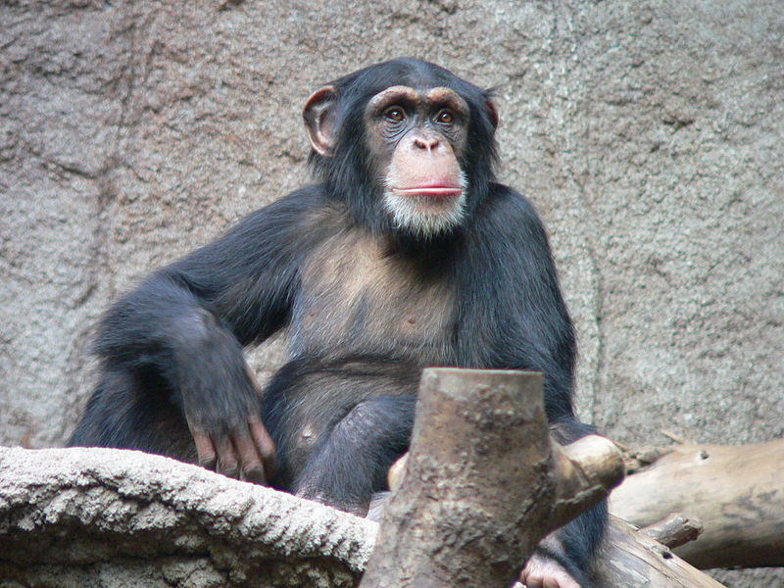
Vyjmenuj primáty, kteří se nachází na území savan.
Š
I
M
P
A
N
Z

Slide 16
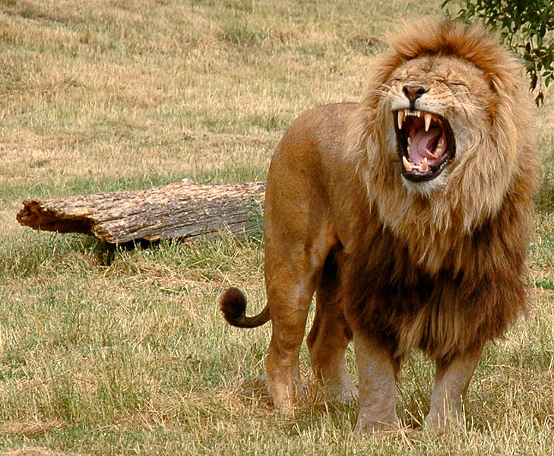
Vyjmenuj šelmy, které se nachází na území savan.
L
E
V

Slide 17
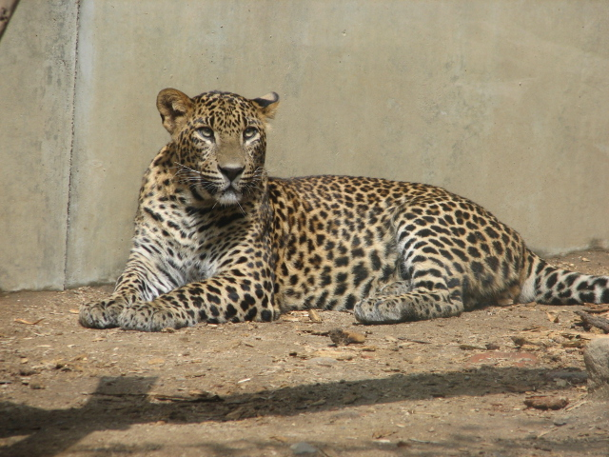
Vyjmenuj šelmy, které se nachází na území savan.
L
E
V
H
A
R
T

Slide 18
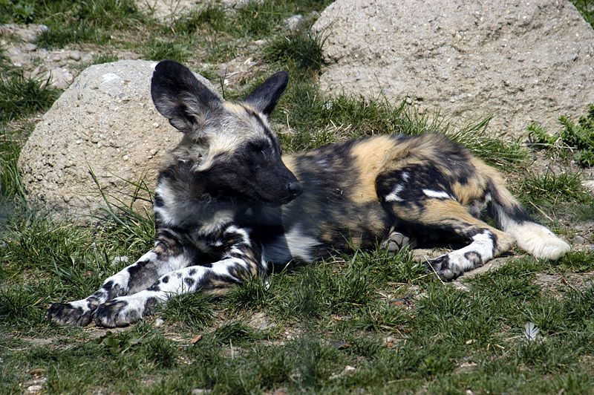
Vyjmenuj šelmy, které se nachází na území savan.
P
E
S
H
Y
E
N
O
V
I
T
Ý

Slide 19
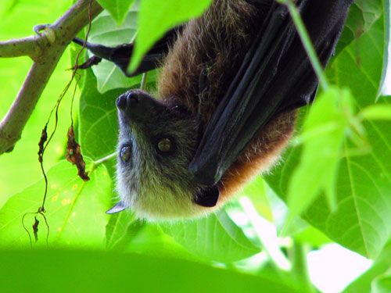
Vyjmenuj letouny, kteří se nachází na území savan.
K
A
L
O
Ň

Slide 20
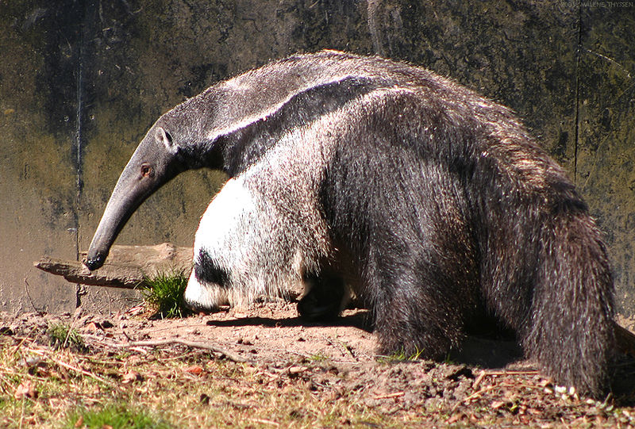
Vyjmenuj chudozubé, kteří se nachází na území savan.
M
R
A
V
E
N
E
Č
N
Í
K

Slide 21
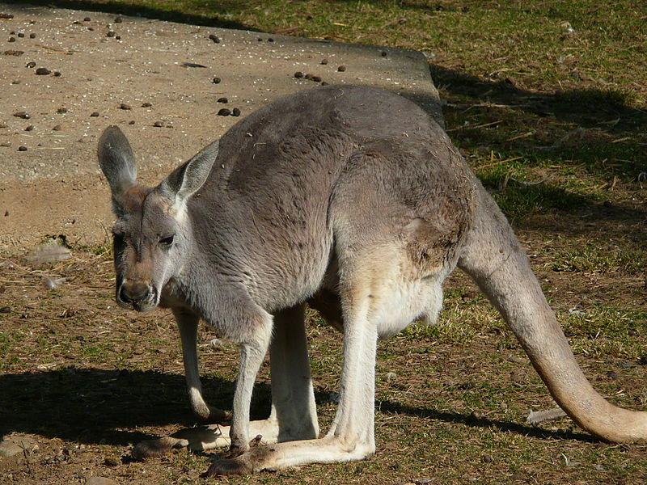
Vyjmenuj vačnatce, kteří se nachází na území savan.
K
L
O
K
A
N

Slide 22
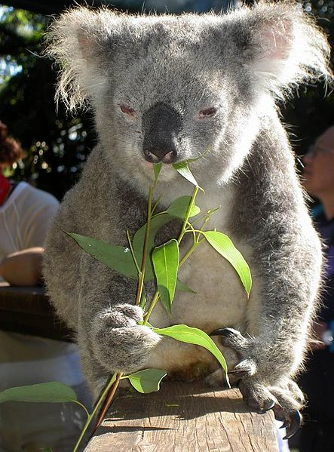
Vyjmenuj vačnatce, kteří se nachází na území savan.
K
O
A
L
A

Slide 23
Zdroje
Tarangire-Natpark800600. In: Wikipedia: the free encyclopedia [online]. San Francisco (CA): Wikimedia Foundation, 2001-, 29. 6. 2008, 18:46 [cit. 2013-09-21]. Dostupné z: http://upload.wikimedia.org/wikipedia/commons/thumb/5/5a/Tarangire-Natpark800600.jpg/800px-Tarangire-Natpark800600.jpg
Serengeti Elefantenbulle. In: Wikipedia: the free encyclopedia [online]. San Francisco (CA): Wikimedia Foundation, 2001-, 00:30, 28 October 2010 [cit. 2013-09-21]. Dostupné z: http://upload.wikimedia.org/wikipedia/commons/thumb/5/59/Serengeti_Elefantenbulle.jpg/800px-Serengeti_Elefantenbulle.jpg
Impala. In: Wikipedia: the free encyclopedia [online]. San Francisco (CA): Wikimedia Foundation, 2001-, 6. 12. 2005, 13:35 [cit. 2013-09-21]. Dostupné z: http://upload.wikimedia.org/wikipedia/commons/thumb/a/ae/Impala.JPG/800px-Impala.JPG
Žirafa Rothschildova. In: Wikipedia: the free encyclopedia [online]. San Francisco (CA): Wikimedia Foundation, 2001-, 14:49, 19 August 2007 [cit. 2013-09-21]. Dostupné z: http://upload.wikimedia.org/wikipedia/commons/thumb/0/0a/%C5%BDirafa_Rothschildova.jpg/800px-%C5%BDirafa_Rothschildova.jpg
Serengeti Bueffel1. In: Wikipedia: the free encyclopedia [online]. San Francisco (CA): Wikimedia Foundation, 2001-, 20:22, 21 August 2010 [cit. 2013-09-21]. Dostupné z: http://upload.wikimedia.org/wikipedia/commons/thumb/6/66/Serengeti_Bueffel1.jpg/800px-Serengeti_Bueffel1.jpg
Hippopotamus amphibius. In: Wikipedia: the free encyclopedia [online]. San Francisco (CA): Wikimedia Foundation, 2001-, 17:23, 16 September 2010 [cit. 2013-09-21]. Dostupné z: http://upload.wikimedia.org/wikipedia/commons/thumb/6/6c/Hippopotamus_amphibius_-_Homosassa_Springs_Wildlife_State_Park%2C_Florida_-_2010-01-13.jpg/800px-Hippopotamus_amphibius_-_Homosassa_Springs_Wildlife_State_Park%2C_Florida_-_2010-01-13.jpg
Zebra. In: Wikipedia: the free encyclopedia [online]. San Francisco (CA): Wikimedia Foundation, 2001- [cit. 2013-09-21]. Dostupné z: http://upload.wikimedia.org/wikipedia/commons/thumb/6/61/Zebra_01.jpg/800px-Zebra_01.jpg
Schimpanse. In: Wikipedia: the free encyclopedia [online]. San Francisco (CA): Wikimedia Foundation, 2001- [cit. 2013-09-21]. Dostupné z: http://upload.wikimedia.org/wikipedia/commons/thumb/8/8b/Schimpanse_zoo-leipig.jpg/800px-Schimpanse_zoo-leipig.jpg

Slide 24
Zdroje
Just one lion. In: Wikipedia: the free encyclopedia [online]. San Francisco (CA): Wikimedia Foundation, 2001- [cit. 2013-09-21]. Dostupné z: http://upload.wikimedia.org/wikipedia/commons/thumb/4/40/Just_one_lion.jpg/729px-Just_one_lion.jpg
SriLankaLeopard. In: Wikipedia: the free encyclopedia [online]. San Francisco (CA): Wikimedia Foundation, 2001- [cit. 2013-09-21]. Dostupné z: http://upload.wikimedia.org/wikipedia/commons/6/63/SriLankaLeopard-ZOO-Jihlava.jpg
Lycaon pictus. In: Wikipedia: the free encyclopedia [online]. San Francisco (CA): Wikimedia Foundation, 2001- [cit. 2013-09-21]. Dostupné z: http://upload.wikimedia.org/wikipedia/commons/thumb/d/d0/Lycaon_pictus.jpg/800px-Lycaon_pictus.jpg
Samoa, Flughund. In: Wikipedia: the free encyclopedia [online]. San Francisco (CA): Wikimedia Foundation, 2001- [cit. 2013-09-21]. Dostupné z: http://upload.wikimedia.org/wikipedia/commons/7/7d/Samoa%2C_Flughund.jpg
Myresluger2. In: Wikipedia: the free encyclopedia [online]. San Francisco (CA): Wikimedia Foundation, 2001- [cit. 2013-09-21]. Dostupné z: http://upload.wikimedia.org/wikipedia/commons/thumb/3/3b/Myresluger2.jpg/800px-Myresluger2.jpg
Canguro Gioacchino. In: Wikipedia: the free encyclopedia [online]. San Francisco (CA): Wikimedia Foundation, 2001- [cit. 2013-09-21]. Dostupné z: http://upload.wikimedia.org/wikipedia/commons/thumb/7/72/Canguro_Gioacchino.JPG/800px-Canguro_Gioacchino.JPG
Koala123. In: Wikipedia: the free encyclopedia [online]. San Francisco (CA): Wikimedia Foundation, 2001- [cit. 2013-09-21]. Dostupné z: http://upload.wikimedia.org/wikipedia/commons/thumb/b/b4/Koala123.jpg/443px-Koala123.jpg
Savanna, Isalo National Park (3953860746). In: Wikipedia: the free encyclopedia [online]. San Francisco (CA): Wikimedia Foundation, 2001- [cit. 2013-10-29]. Dostupné z: http://upload.wikimedia.org/wikipedia/commons/thumb/d/d1/Savanna%2C_Isalo_National_Park_%283953860746%29.jpg/800px-Savanna%2C_Isalo_National_Park_%283953860746%29.jpg
Bend in the River Ashop - geograph.org.uk - 155858. In: Wikipedia: the free encyclopedia [online]. San Francisco (CA): Wikimedia Foundation, 2001- [cit. 2013-10-29]. Dostupné z: http://upload.wikimedia.org/wikipedia/commons/f/ff/Bend_in_the_River_Ashop_-_geograph.org.uk_-_155858.jpg

